Slide 1
عجایب هفت گانه
The seven wonders of the world
شهدای هسته ای
Ne. martyrs
back
home
next

Slide 2
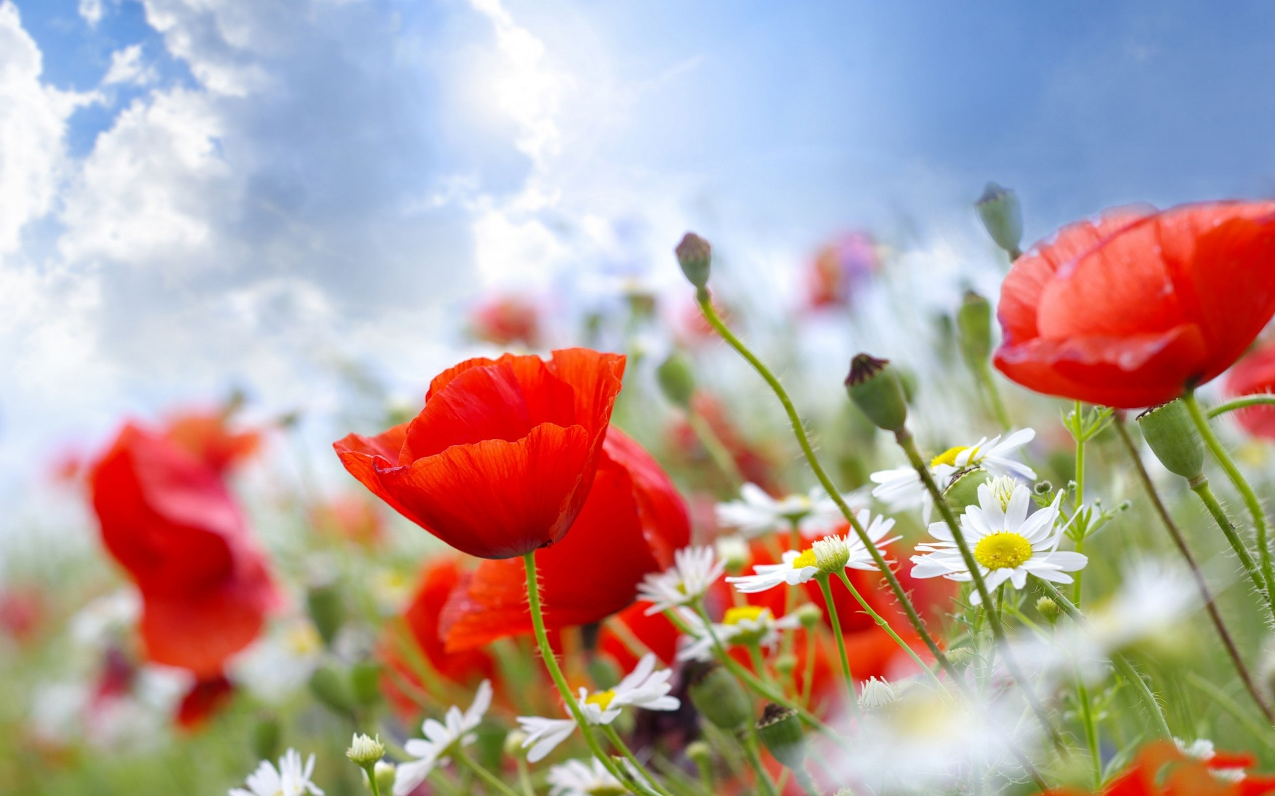
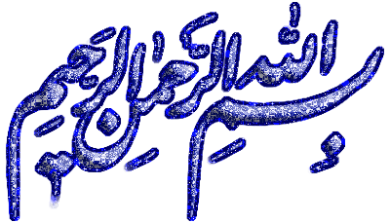
back
home
next

Slide 3
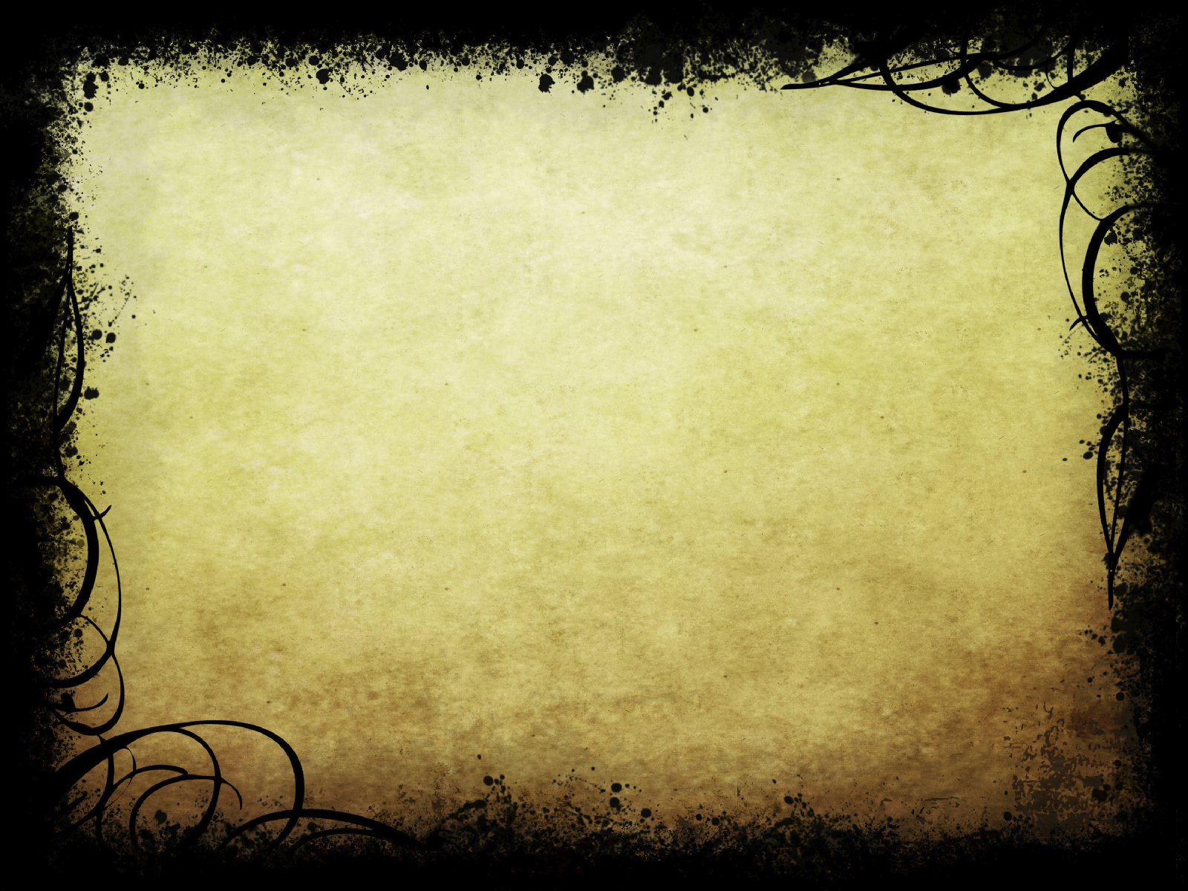
عجایب هفت گانه
The seven wonders of the world
back
home
next

Slide 4
هرم بزرگ جیزه
هرم بزرگ جیزه (که همچنین با نام هرم خوفو یا خئوپس هم شناخته می‌شود) قدیمی‌ترین و بزرگترین هرم از مجموعه سه‌گانه اهرام مصر است. این هرم در شهر قاهره مصر واقع شده‌است و قدمت آن به حدود ۲۵۶۰ سال پیش از میلاد برمی‌گردد. باستان شناسان بر این باورند که در واقع این هرم به عنوان مقبره ای برای فرعون خوفو مصر و به دستور او و طی مدت ۱۰ تا ۲۰ سال ساخته شده‌است.
The Great Pyramid of Giza
The Great Pyramid of Giza (also known as the Pyramid of Khufu or the Pyramid of Cheops) is the oldest and largest of the three pyramids in the Giza pyramid complex bordering present-day Giza in Greater Cairo, Egypt. It is the oldest of the Seven Wonders of the Ancient World, and the only one to remain largely intact.
back
home
next

Slide 5
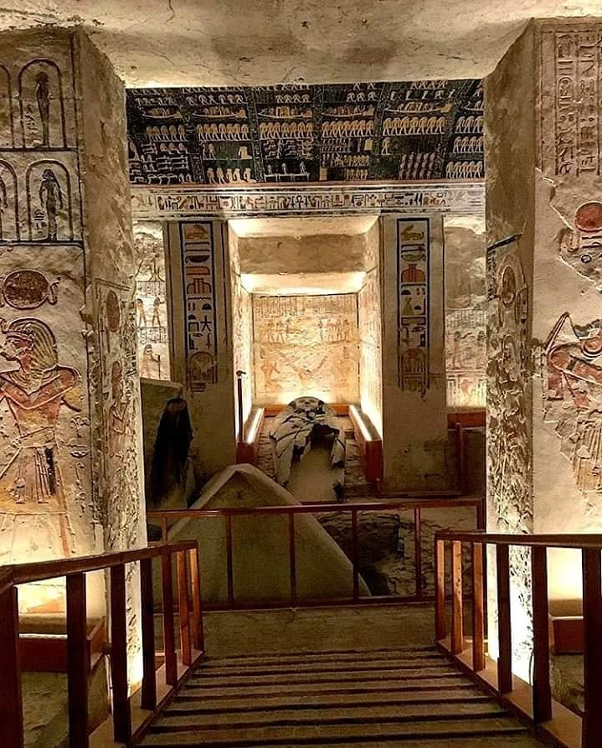
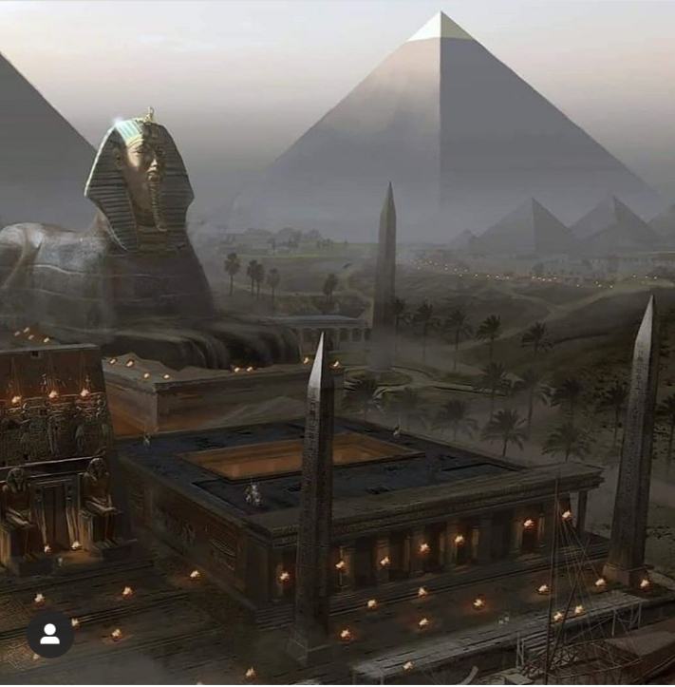
back
home
next

Slide 6
باغ های معلق بابل
باغ‌های معلق بابل یا باغهای معلق سمیرامیس و دیوارهای بابل (عراق کنونی) یکی از عجایب هفتگانه می‌باشد. هردو این آثار ظاهراً به دستور بخت‌النصر دوم در حدود سال ۶۰۰ پیش از میلاد ساخته شده‌است. این آثار در نوشته‌های مورخان یونانی مانند استرابو و دیودوروس سیکولوس ذکر شده‌است ولی همچنان در مورد وجود آنها ابهاماتی هست. در حقیقت در هیچ یک از نوشته‌های بابلی در مورد وجود این باغ مطلبی ذکر نشده‌است. این باغها برای خوشحال کردن همسر بخت‌النصر که بیمار بوده‌است ساخته شده‌اند. امیتیس دختر هوخشتره (پادشاه ماد) با بخت‌النصر ازدواج کرد تا میان دو قوم صلح پایدار برقرار گردد.
The Hanging Gardens of Babylon
The Hanging Gardens of Babylon were one of the Seven Wonders of the Ancient World as listed by Hellenic culture. It was described as a remarkable feat of engineering with an ascending series of tiered gardens containing a wide variety of trees, shrubs, and vines, resembling a large green mountain constructed of mud bricks. It was said to have been built in the ancient city of Babylon, near present-day Hillah, Babul province, in Iraq
back
home
next

Slide 7
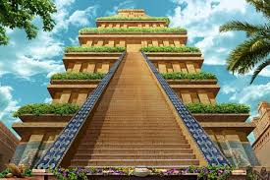
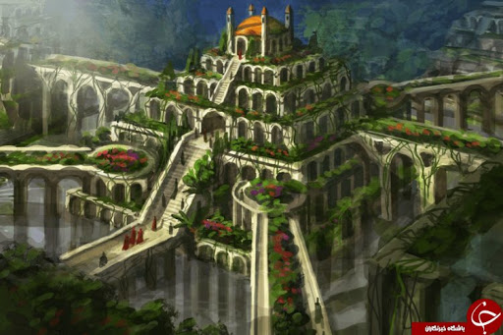
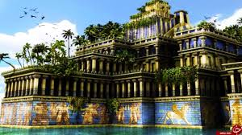
back
home
next

Slide 8
معبد آرتیمس
معبد آرتمیس، یکی از عجایب هفتگانه جهان است. این بنا در سال ۵۵۰ قبل از میلاد در امپراتوری یونان (در حال حاضر در ترکیه) ساخته شده‌است. این معبد به افتخار ایزدبانویی محلی ساخته شده بود که توسط یونانیان با آرتمیس، الهه شکار، وحوش و زایمان تلفیق شده بود. ساختمان این معبد عمدتاً از سنگ مرمر بود و توسط کرزوس پادشاه لیدیه به جای یک ساختمان قدیمی‌تر که بر اثر سیل نابود شده بود ساخته شد.این معبد هم‌اکنون در نزدیکی شهر سلجوق و بناهای تاریخی اِفِسوس قرار دارد.
The Temple of Artemis
The Temple of Artemis or Artemision , also known less precisely as the Temple of Diana, was a Greek temple dedicated to an ancient, local form of the goddess Artemis (associated with Diana, a Roman goddess). It was located in Ephesus (near the modern town of Sulcus in present-day Turkey). It was completely rebuilt twice, once after a devastating flood and three hundred years later after an act of arson, and in its final form was one of the Seven Wonders of the Ancient World. By 401 AD it had been ruined or destroyed
back
home
next

Slide 9
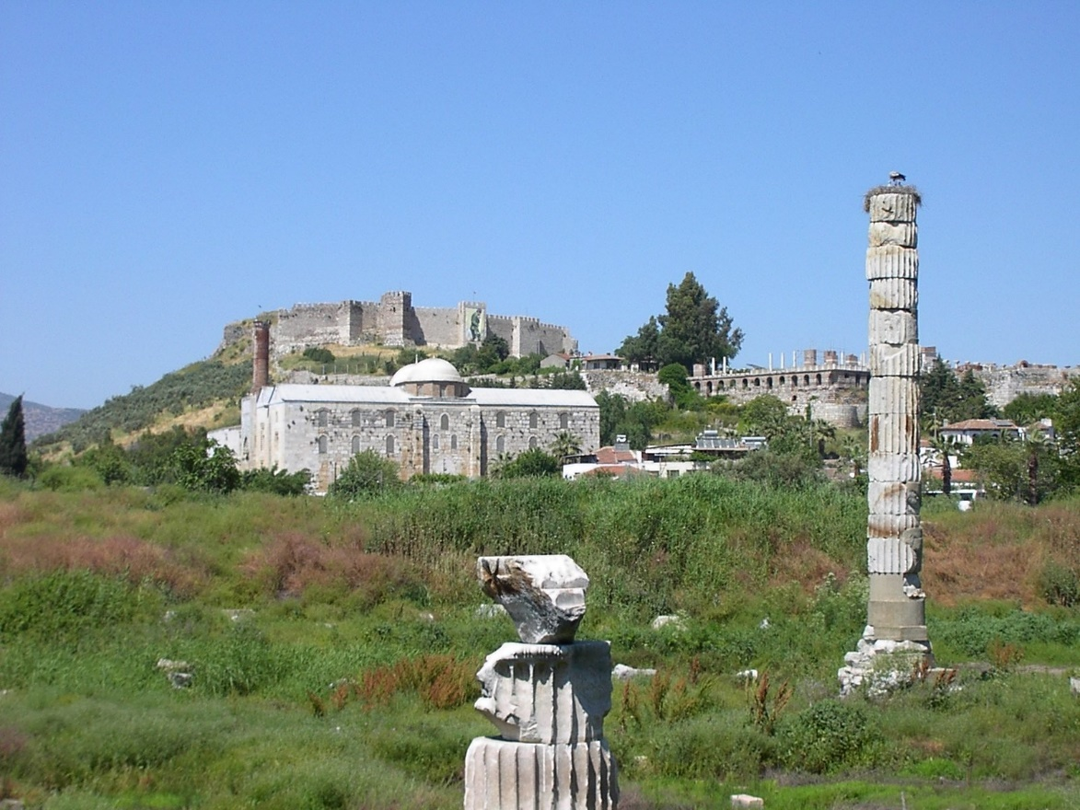
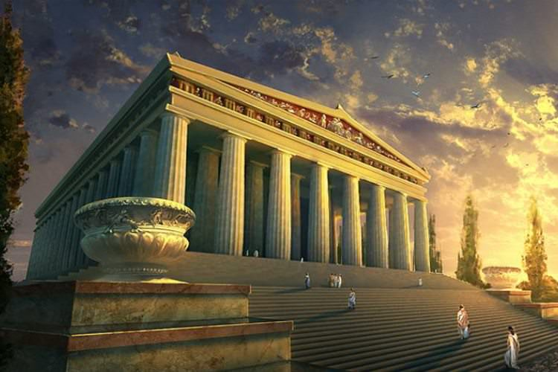
back
home
next

Slide 10
تندیس زئوس در المپیا
تندیس زئوس خدای یونان در المپیا یکی از عظیم‌ترین تندیسهای جهان و از عجایب هفت‌گانه دنیای قدیم بوده‌استدر دوران باستان المپیا مرکز مذهبی در جنوب غربی یونان بوده‌است. یونانیان باستان زئوس پادشاه خدایان را می‌پرستیدند و در زمان‌های مشخص به افتخار او جشن‌هایی برپا می‌کردند در این جشن‌ها مسابقات ورزشی هم انجام می‌شد. تا آن‌جا که در تاریخ ثبت شده، نخستین بازی‌های المپیک در سال ۷۷۶ پیش از میلاد برگزار شده‌است و تا سال ۳۹۳ پس از میلاد یا تا سال ۴۲۶ پس از میلاد همچنان بازی‌ها برگزار می‌شد
Statue of Zeus at Olympia
The Statue of Zeus at Olympia was a giant seated figure, about 12.4 m (41 ft) tall made by the Greek sculptor Phidias around 435 BC at the sanctuary of Olympia, Greece, and erected in the Temple of Zeus there.
back
home
next

Slide 11
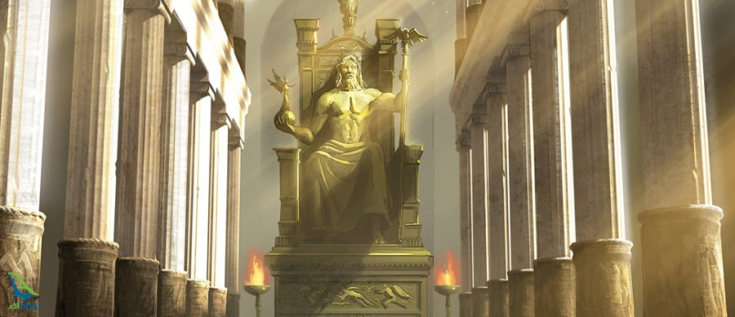
back
home
next

Slide 12
آرامگاه هالیکارناسوس
آرامگاه هالیکارناسوس یکی از عجایب هفتگانه جهان می‌باشد که ویرانه های آن در شهر بودروم ترکیه واقع شده است.این آرامگاه میان سال‌های ۳۵۳ تا ۳۵۰ پیش از میلاد برای ماسول پادشاه کاریا و ساتراپ هخامنشیان ساخته شد. زمان ساخت آن در دوره سلطه اردشیر سوم بر منطقه‌است و بانی آن همسر و خواهر ماسول، آرتمیس دوم بود و پس از مرگ ماسول توسط معماران یونانی طراحی گردید.
The Mausoleum at Halicarnassus
The Mausoleum at Halicarnassus or Tomb of Mausolus was a tomb built between 350 and 353 BC in Halicarnassus for Mausoleum, a satrap in the Achaemenid Empire, and his sister-wife Artemisia II of Caria.
back
home
next

Slide 13
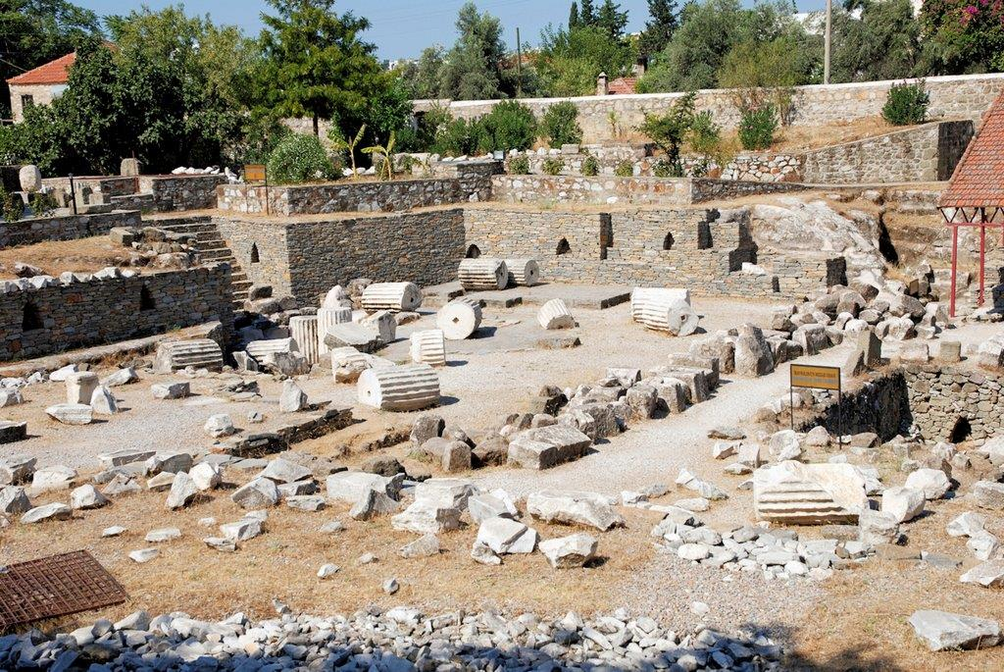
back
home
next

Slide 14
فانوس اسکندریه
فانوس اسکندریه برجی بود که برفراز آن آتشی بود تا شب‌ها راهنمای ملوانان برای رسیدن به بندر اسکندریه باشد. این برج در جزیره کوچک فاروس بنا شده بود و از همین جاست که کلمه فاروس (و با تلفظی دیگر: فانوس) به معنای چراغ دریایی را برای این نوع ساختمان‌ها و مناره‌هایی که چراغ دریایی بر فراز آن است به کار می‌برند.
The Lighthouse of Alexandria
The Lighthouse of Alexandria, sometimes called the Pharos of Alexandria was a lighthouse built by the Ptolemaic Kingdom, during the reign of Ptolemy II Philadelphus which has been estimated to be at least 100 metres (330 ft) in overall height. One of the Seven Wonders of the Ancient World, for many centuries it was one of the tallest man-made structures in the world.
back
home
next

Slide 15
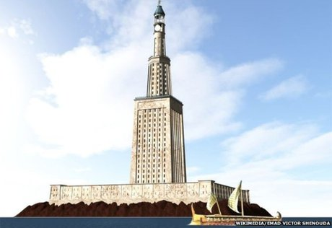
back
home
next

Slide 16
مجسمه رودس
غول رودس نام تندیسی است از هلیوس خدای خورشید ‐ که به قولی در ورودی بندر شهر رودس در یونان، قرار داشته است و به همین دلیل به غول رودس معروف گشته‌است. این تندیس، علی‌رغم اینکه پس از ساخته شدن تنها ۵۶ سال پابرجا بود، از سوی غربیان به عنوان یکی از عجایب هفتگانه جهان اعلام شده است. بنا به گفته تاریخ نگاران این تندیس عظیم حتی در زمانی که بر روی زمین افتاده بود هم بسیار شگفت‌انگیز بود. این غول تنها یک تندیس عظیم نبود بلکه نماد اتحاد مردم رودس به شمار می‌رفت
The Colossus of Rhodes
The Colossus of Rhodes was a statue of the Greek sun-god Helios, erected in the city of Rhodes, on the Greek island of the same name, by Chares of Lindos in 280 BC. One of the Seven Wonders of the Ancient World, it was constructed to celebrate Rhodes' victory over the ruler of Cyprus,
back
home
next

Slide 17
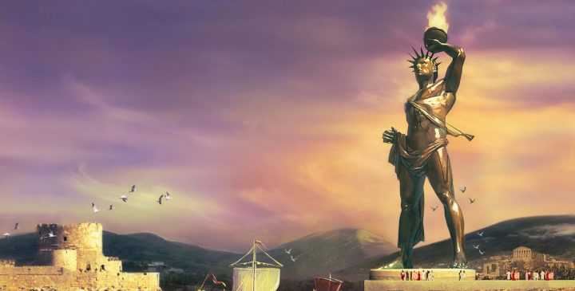
back
home
next

Slide 18
back
home
next

Slide 19
The end
back
home
next

Slide 20
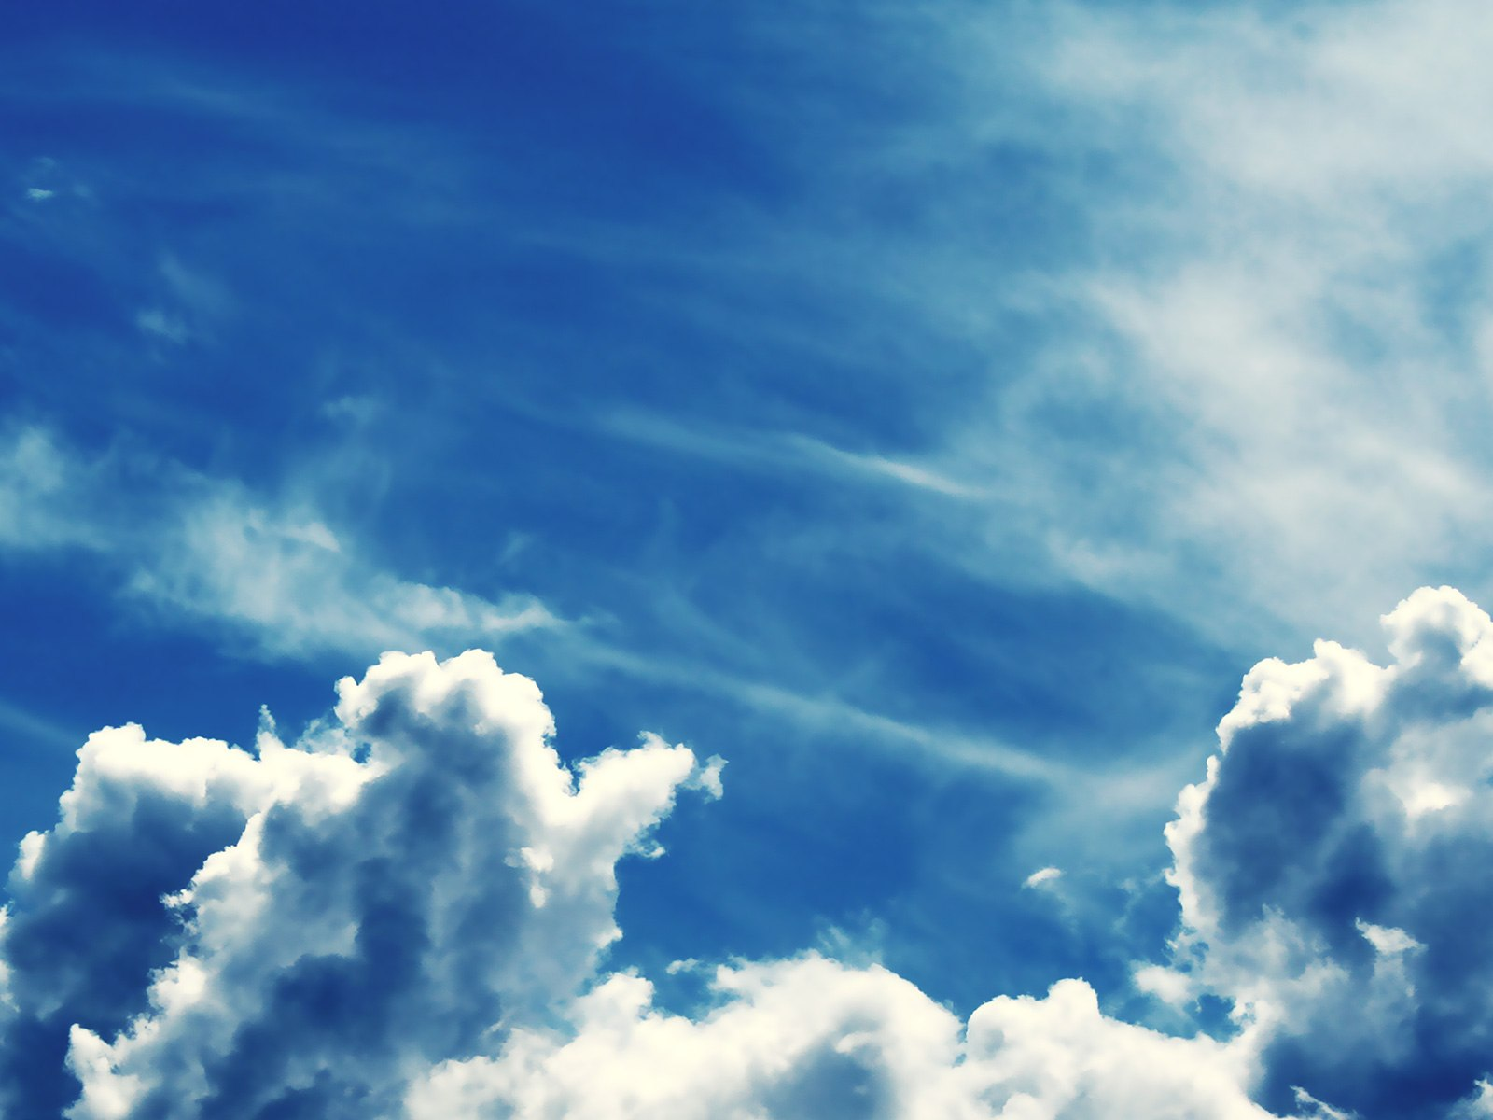
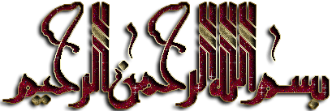
back
home
next

Slide 21
شهدای هسته ای
Ne. martyrs
back
home
next

Slide 22
شهید مجید شهریاری
شهید شهریاری از جمله دانشمندان هسته ای کشور بود که بخشی از زندگینامه علمی خود را چنین نوشته است:
«اینجانب در کنکور سراسری سال 1363 با کسب رتبه دوم در سهمیه مربوطه در رشته الکترونیک دانشگاه صنعتی امیرکبیر پذیرفته شده و پس از فراغت تحصیل در کنکور کارشناسی ارشد مهندسی هسته ای شرکت کرده و با کسب رتبه اول، تحصیلات خود را از سال 1369 در دانشگاه صنعتی شریف آغاز کردم...در سال 1371 نیز دوره کارشناسی ارشد خود را به پایان رساندم و با توجه به کسب رتبه اول در دوره مذکور با استفاده از آیین نامه دانشجویان رتبه اول، در دوره دکتری علوم و تکنولوژی هسته ای دانشگاه صنعتی امیرکبیر پذیرفته شدم.
back
home
next

Slide 23
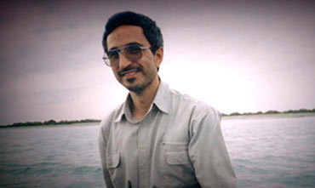
back
home
next

Slide 24
شهید مسعود علیمحمدی
شهید مسعود علیمحمدی مدرک کارشناسی خود را در سال 1364 از دانشگاه شیراز، کارشناسی ارشد را در سال 1367 و دکترای فیزیک با گرایش ذرات بنیادی را در سال 1371از دانشگاه صنعتی شریف، کسب کرد. او از دانشجویان نخستین دوره دکترای فیزیک در داخل ایران بود و نخستین کسی بود که در ایران دکترای خود را در فیزیک دریافت کرد.او ده ها مقاله ISI منتشر نمود. تخصص اصلی او ذرات بنیادی، انرژی های بالا و کیهان شناسی بود. با پژوهشگاه دانش های بنیادی مرکز تحقیقات فیزیک نظری و ریاضیات نیز طی سال های ۱۳۷۶ تا ۱۳۸۰ همکاری داشت.
back
home
next

Slide 25
back
home
next

Slide 26
شهید مصطفی احمدی روشن
شهید مصطفی احمدی روشن در 17 شهریور سال 1358 در روستای سنگستان استان همدان متولد شد. وی دوران کودکی خود را در خانواده ای فقیر گذراند. خانواده وی در محله ای واقع در پشت امامزاده یحیی همدان به نام محوطه آقاجانی بیگ و در خانه ی اجاره ای و قدیمی، با امکاناتی اندک زندگی می کردند. پدر وی راننده مینی بوس بود و در دوران جنگ تحمیلی عراق علیه ایران سال های بسیاری را به مبارزه با دشمن بعثی پرداخت.
back
home
next

Slide 27
back
home
next

Slide 28
شهید داریوش رضایی نژاد
شهید دکتر داریوش رضایی نژاد در صبح چهارشنبه 29 بهمن سال1356در شهرستان آبدانان در استان ایلام به دنیا آمد.ایشان از همان اوایل کودکی در سخن گفتن و دیگر اعمال خود، نبوغ خود را به اطرافیان نشان داد. وی همچنین به واسطه ی اینکه جثه اش ظریف تر و کمی ریزتر از هم سن و سالانش بود، همراه با متولدین 1357وارد دوره ابتدائی شد و همیشه با هوش و توانایی خود، معلم و دانش آموزان را تحت تأثیر قرار می داد. ایشان کلاس سوم ابتدائی را طی تابستان گذراند و دیگر سال های دوره ابتدائی شاگرد اول و نماینده کلاس بود.
back
home
next

Slide 29
back
home
next

Slide 30
back
home
next

